Slide 1

第六章、样本及抽样分布
第一节：随机样本
第二节：抽样分布

Slide 2
引言
随机变量及其所伴随的概率分布全面描述了随机
现象的统计性规律。
概率论的许多问题中，随机变量的概率分布通常
是已知的，或者假设是已知的，而一切计算与推理都
是在这已知是基础上得出来的。
但实际中，情况往往并非如此，一个随机现象所
服从的分布可能是完全不知道的，或者知道其分布概
型，但是其中的某些参数是未知的。

Slide 3
例如：
某公路上行驶车辆的速度服从什么分布是未知的；
电视机的使用寿命服从什么分布是未知的；
产品是否合格服从两点分布，但参数——合格率p是
未知的；
数理统计的任务则是以概率论为基础，根据试验
所得到的数据，对研究对象的客观统计规律性做出合
理的推断。

Slide 4
学习的基本内容
从第本章开始，我们学习数理统计的基础知识。主要有参数估计、假设检验、方差分析、回归分析等内容.本章主要介绍数理统计的一些基本术语、基本概念、重要的统计量及其分布，它们是后面各章的基础。

Slide 5

第一节 随机样本
总体和样本
小结

Slide 6


一、总体与样本
1、总体与个体
一个统计问题总有它明确的研究对象.
研究对象的全体称为总体，
总体中每个成员称为个体
总体中所包含的个体的个数称为总体的容量.
有限总体
总体
总体
无限总体
…
研究某批灯泡的质量

Slide 7
我们关心的是总体中的个体的某项指标(如人的身高、灯泡的寿命,汽车的耗油量…) .
由于每个个体的出现是随机的，所以相应的数量指标的出现也带有随机性 . 从而可以把这种数量指标看作一个随机变量X ，因此随机变量X的分布就是该数量指标在总体中的分布.
总体就可以用一个随机变量及其分布来描述.
因此在理论上可以把总体与概率分布等同起来.

Slide 8

例如:研究某批灯泡的寿命时，关心的数量指标就是寿命，那么，此总体就可以用随机变量X表示，或用其分布函数F(x)表示.
寿命 X 可用一概率
（指数）分布来刻划
总体
某批
灯泡的寿命
鉴于此，常用随机变量的记号
或用其分布函数表示总体. 如
说总体X或总体F(x) .

Slide 9
类似地，在研究某地区中学生的营养状况时 ，若关心的数量指标是身高和体重，我们用X 和Y 分别表示身高和体重，那么此总体就可用二维随机变量(X,Y)或其联合分布函数 F(x,y)来表示.
统计中，总体这个概念的要旨是：
总体就是一个随机变量(向量)或一个概
率分布.

Slide 10

2、样本
总体中抽出若干个体而成的集体,称为样本。样本中所含个体的个数，称为样本容量。
从国产轿车中抽5辆进行耗油量试验
样本容量为5
抽到哪5辆是随机的

Slide 11
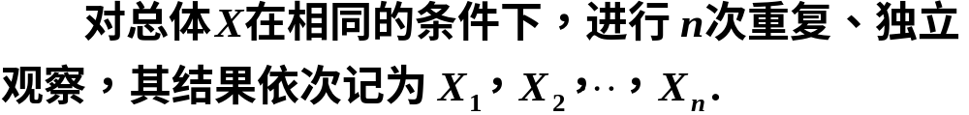
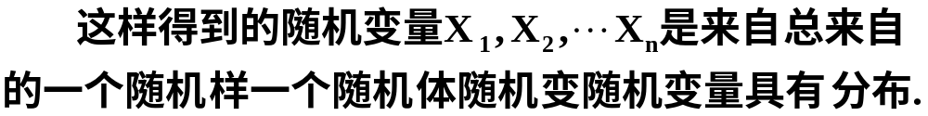
注1：所谓样本就是n个与总体同分布的随机变量。
一旦取定一组样本X₁，… ,X_{n} ,得到n个具体的数 (x₁,x₂,…,x_{n})，称为样本的一次观察值，简称样本值 .
最常用的一种抽样叫作“简单随机抽样”，其特点：
注2
1. 代表性： X₁,X₂,…,X_{n}中每一个与所考察的总体有
相同的分布.
2. 独立性： X₁,X₂,…,X_{n}是相互独立的随机变量.

Slide 12
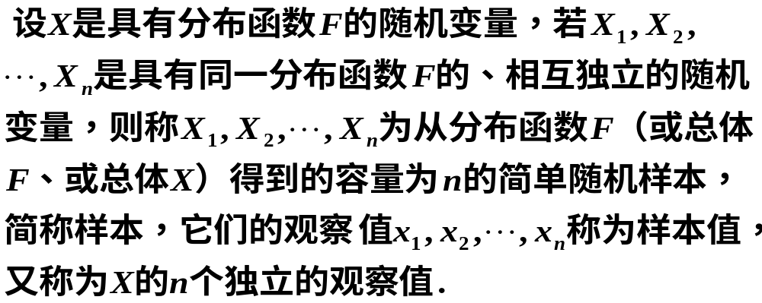
定义：
由简单随机抽样得到的样本称为简单随机样本，它可以用与总体独立同分布的n个相互独立的随机变量X₁,X₂,…,X_{n}表示.

Slide 13
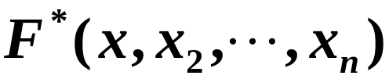
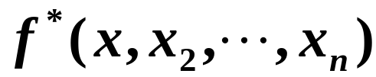
若总体的分布函数为F(x)、概率密度函数为f(x),则其简单随机样本的联合分布函数为
=F(x₁) F(x₂) … F(x_{n})
其简单随机样本的联合概率密度函数为
=f(x₁) f(x₂) … f(x_{n})
简单随机样本是应用中最常见的情形，今后，当说到“X₁,X₂,…,X_{n}是取自某总体的样本”时，若不特别说明，就指简单随机样本.

Slide 14
3. 总体、样本、样本值的关系
事实上我们抽样后得到的资料都是具体的、确定的值. 如我们从某班大学生中抽取10人测量身高,得到10个数，它们是样本取到的值而不是样本. 我们只能观察到随机变量取的值而见不到随机变量.

Slide 15
总体（理论分布）
？
样本
样本值
统计是从手中已有的资料--样本值，去推断总体的情况---总体分布F(x)的性质.
样本是联系二者的桥梁
总体分布决定了样本取值的概率规律，也就是样本取到样本值的规律，因而可以由样本值去推断总体.

Slide 16
由样本值去推断总体情况，需要对样本值进行“加工”，这就要构造一些样本的函数，它把样本中所含的（某一方面）的信息集中起来.
如何对样本进行加工？
——统计量及其分布

Slide 17
第二节 抽样分布
统计量与经验分布函数
统计三大抽样分布
几个重要的抽样分布定理
小结

Slide 18
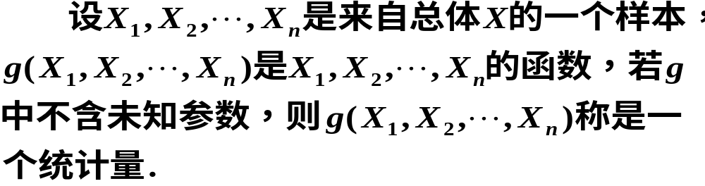
一、统计量与经验分布函数
1. 统计量
不含任何未知参数的样本的函数称为统计量. 它是完全由样本决定的量.

Slide 19
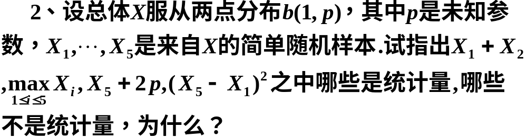
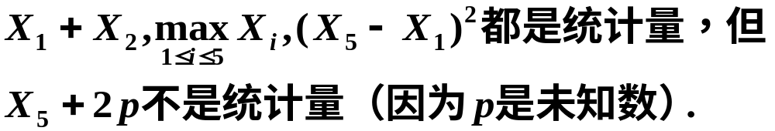
例
解：

Slide 20
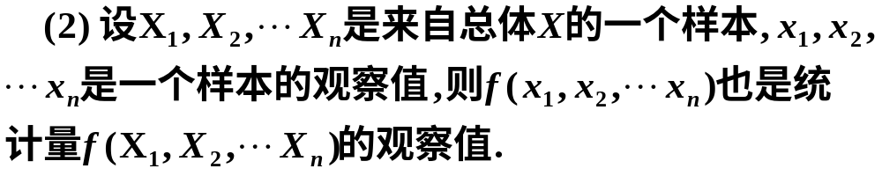
请注意 :
（1）统计量是一个随机变量。

Slide 21
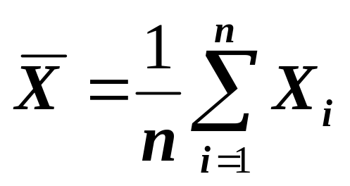
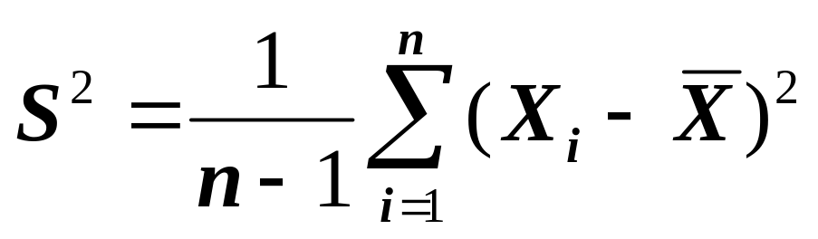
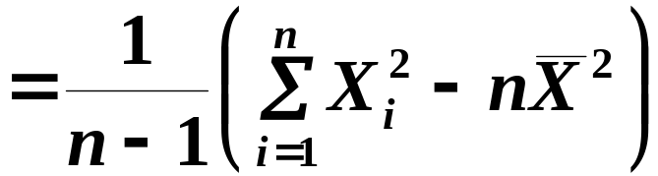
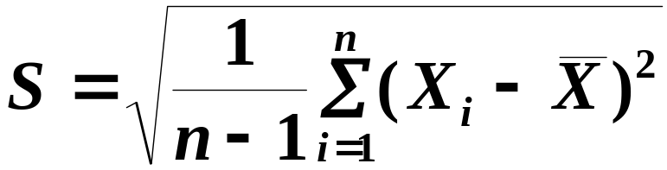
几个常见统计量
它反映了
总体均值
的信息
样本平均值
样本方差
它反映了总体
方差的信息
样本标准差

Slide 22
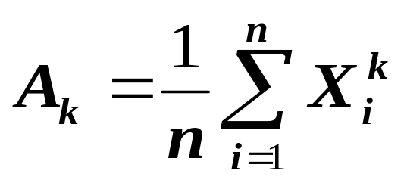
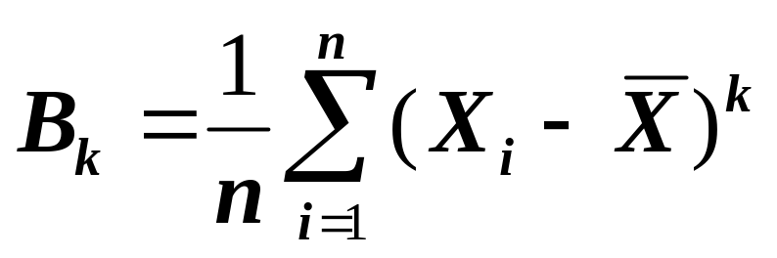
样本k阶原点矩
它反映了总体k
阶矩的信息
k=1,2,…
样本k阶中心矩
它反映了总体k 阶
中心矩的信息

Slide 23
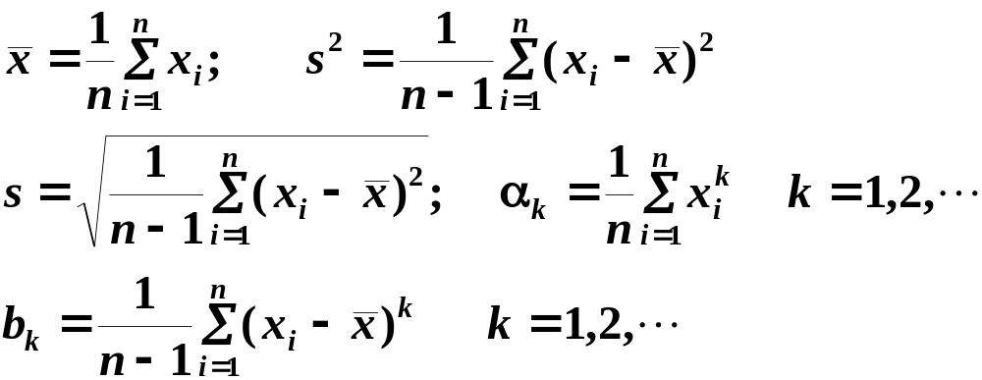
统计量的观察值

Slide 24
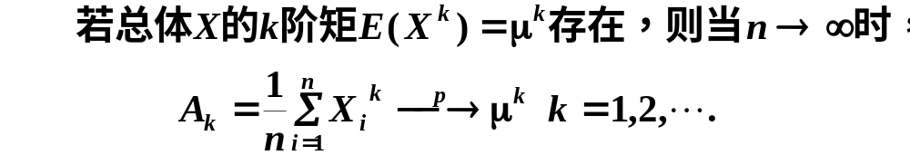
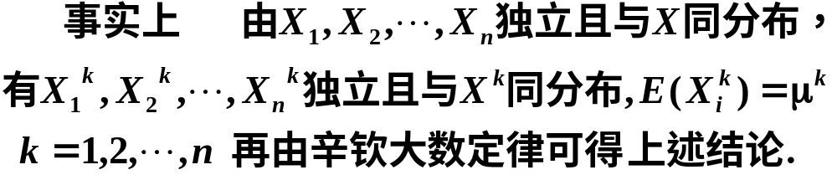
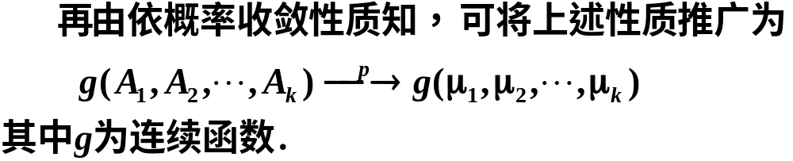
请注意 :

Slide 25
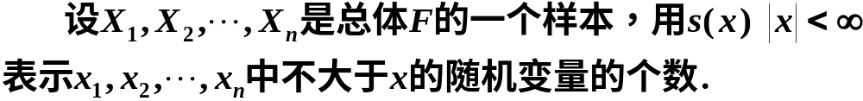
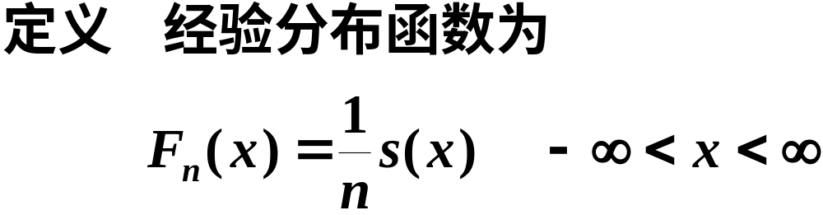
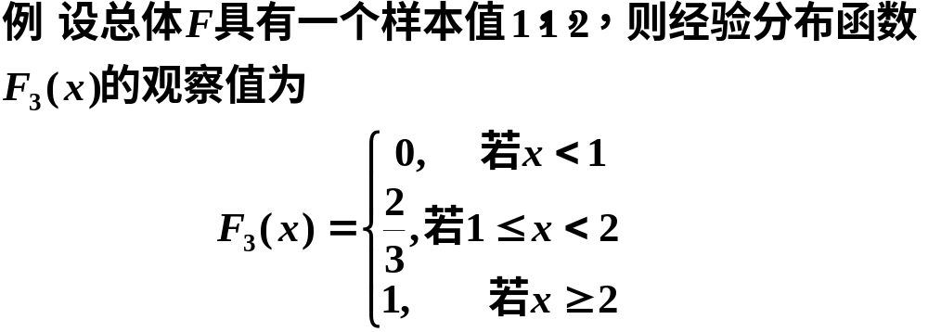
2. 经验分布函数

Slide 26
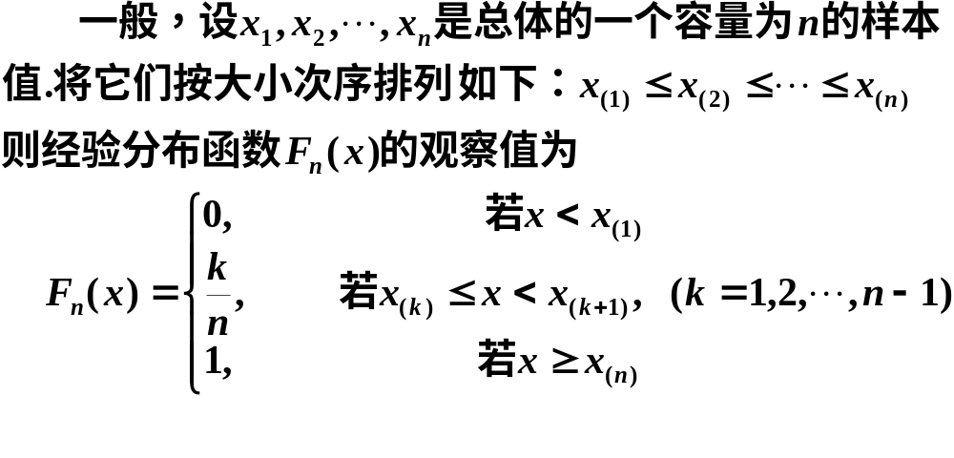

Slide 27


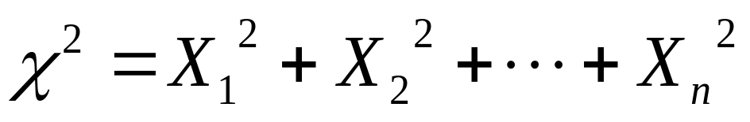

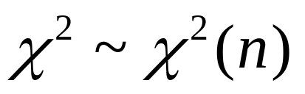
二、统计三大抽样分布
χ^{2 分布}
1、
分布
分布是由正态分布派生出来的一种分布.
定义: 设 相互独立, 都服从正态分布
N(0,1), 则称随机变量：
所服从的分布为自由度为 n 的 分布.
记为

Slide 28
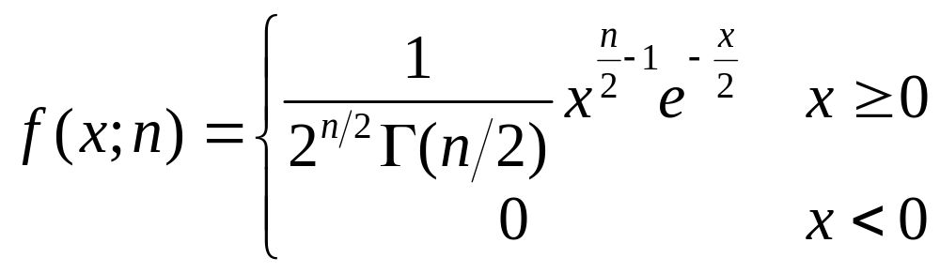
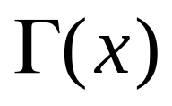
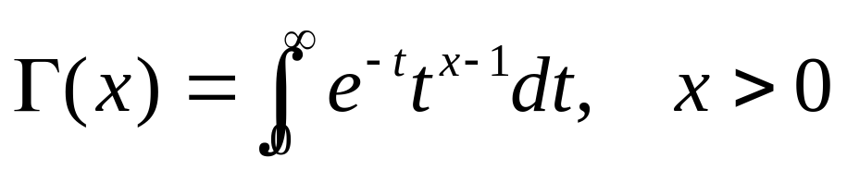
分布的密度函数为
其中伽玛函数 通过积分
来定义.

Slide 29


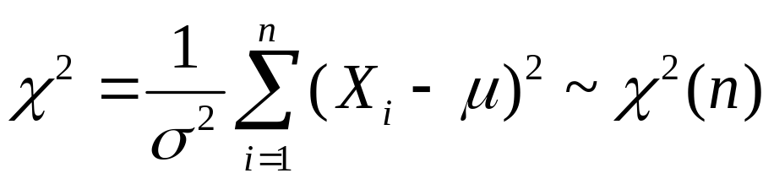
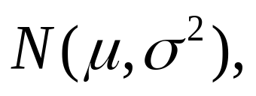
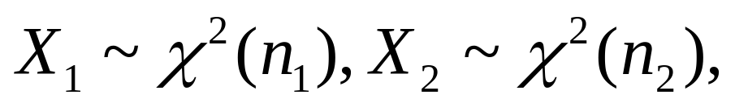
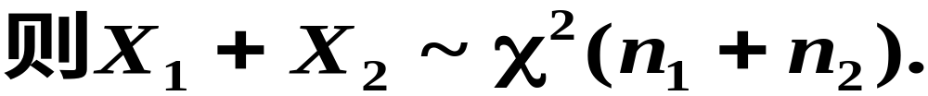

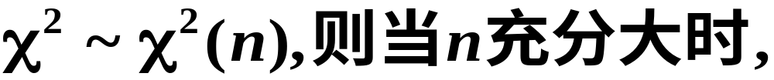
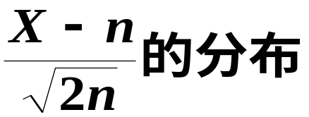
1. 设 相互独立, 都服从正态分布
则
2．设 且X₁,X₂相互独立，
这个性质叫 分布的可加性.
3．若
近似正态分布N(0,1).
(应用中心极限定理可得 )

Slide 30
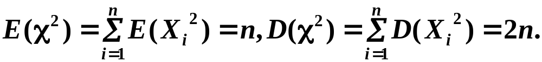
E(X)=n, D(X)=2n.

Slide 31


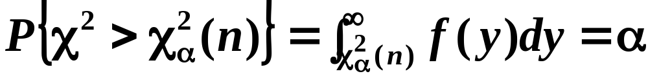
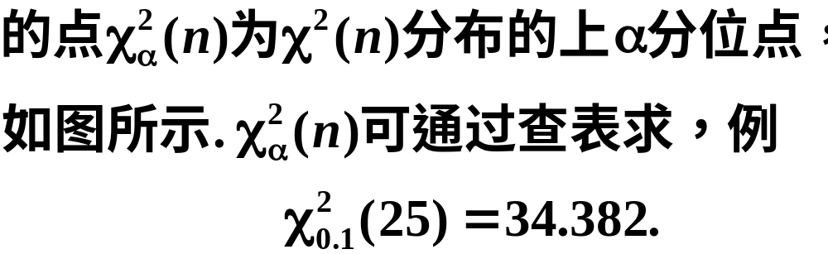

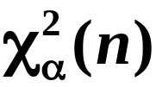

Slide 32
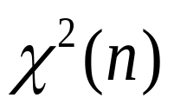
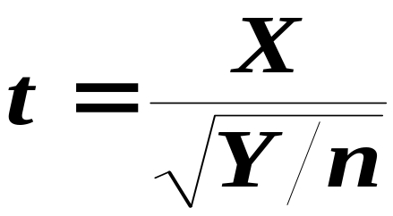

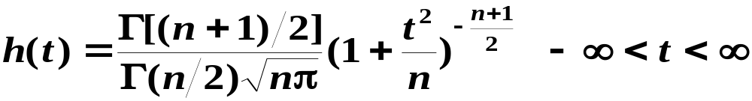
2、t 分布
定义: 设X～N(0,1) , Y～ , 且X与Y相互 独立，则称变量
所服从的分布为自由度为 n的 t 分布.
概率密度函数为：

Slide 33

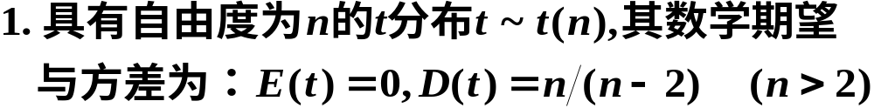
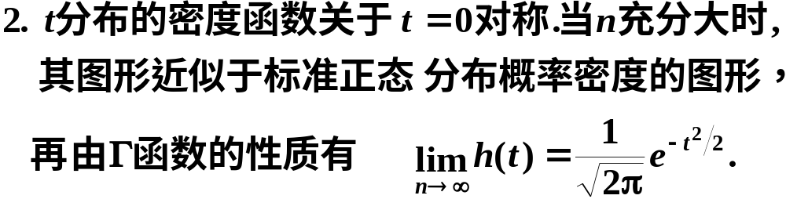
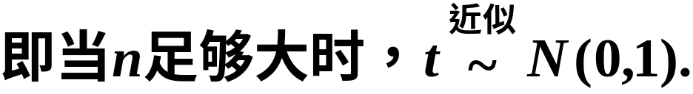

Slide 34
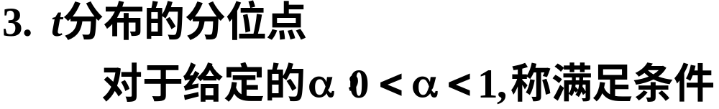
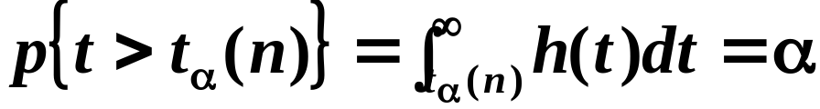


Slide 35

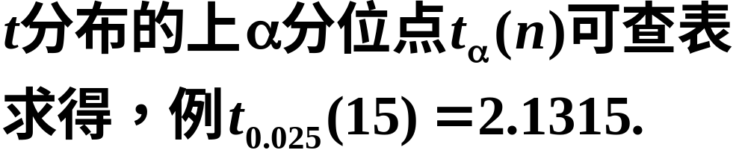
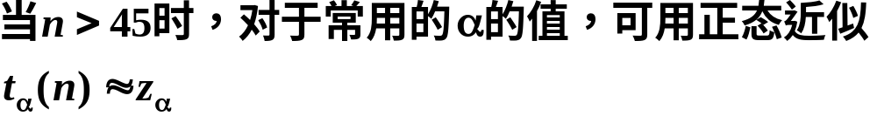

Slide 36
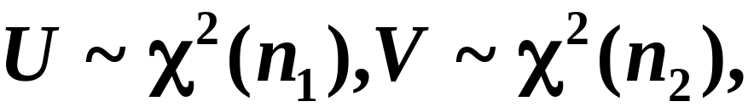
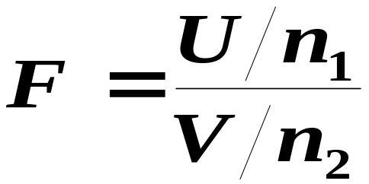

3、F分布
定义: 设 U 与V 相互独立，则称随机变量
服从自由度为n₁及 n₂ 的F分布，n₁称为第自由度，n₂称为第二自由度，记作
F~F(n₁,n₂) .
由定义可见，
~F(n₂,n₁)

Slide 37



若F~F(n₁,n₂)， F的概率密度为
1.F分布的数学期望为:
若n₂>2
即它的数学期望并不依赖于第一自由度n_{1.}

Slide 38




2.F分布的分位数

Slide 39



三、几个重要的抽样分布定理

Slide 40



当总体为正态分布时，给出几个重要的抽样分布定理.

Slide 41




定理 1 (样本均值的分布)
设 X₁, X₂, …, X_{n} 是来自正态总体
的样本， 是样本均值，则有

Slide 42




请注意 :
n取不同值时样本
均值 的分布

Slide 43





定理 2 (样本方差的分布)
设X₁,X₂,…,X_{n}是来自正态总体
的样本,
分别为样本均值和样本方差,
则有
n取不同值时
的分布

Slide 44



定理 3 (样本均值的分布)
设X₁,X₂,…,X_{n}是取自正态总体
的样本,
分别为样本均值和样本方差,
则有

Slide 45







定理 4 (两总体样本均值差、样本方差比的分布)
且X与Y独立,
X₁,X₂,…,
是来自X的样本,
Y₁,Y₂,…,
是取自Y的样本,
分别是这两个样本的
样本均值，
分别是
这两个样本的样本方差,则有

Slide 46





四、例题
例1
解

Slide 47
六、小结
在这一节中我们学习了统计量的概念 , 几个重要的统计量及其分布 ,即抽样分布. 要求大家熟练地掌握它们 .

Slide 48
常用的统计量
样本平均值
样本方差
样本标准差
样本k阶原点矩
样本k阶中心矩

Slide 49




抽样分布
t 分布
F分布

Slide 50



抽样分布定理
样本均值的分布
样本方差、均值的分布

Slide 51

两总体样本均值差、样本方差比的分布

